Slide 1

Framtidens Norrköping på C
Sammanställning av resultatet från workshopparna
Område Jobb och arbetslöshet

Slide 2

Jobb och arbetslöshet

Slide 3
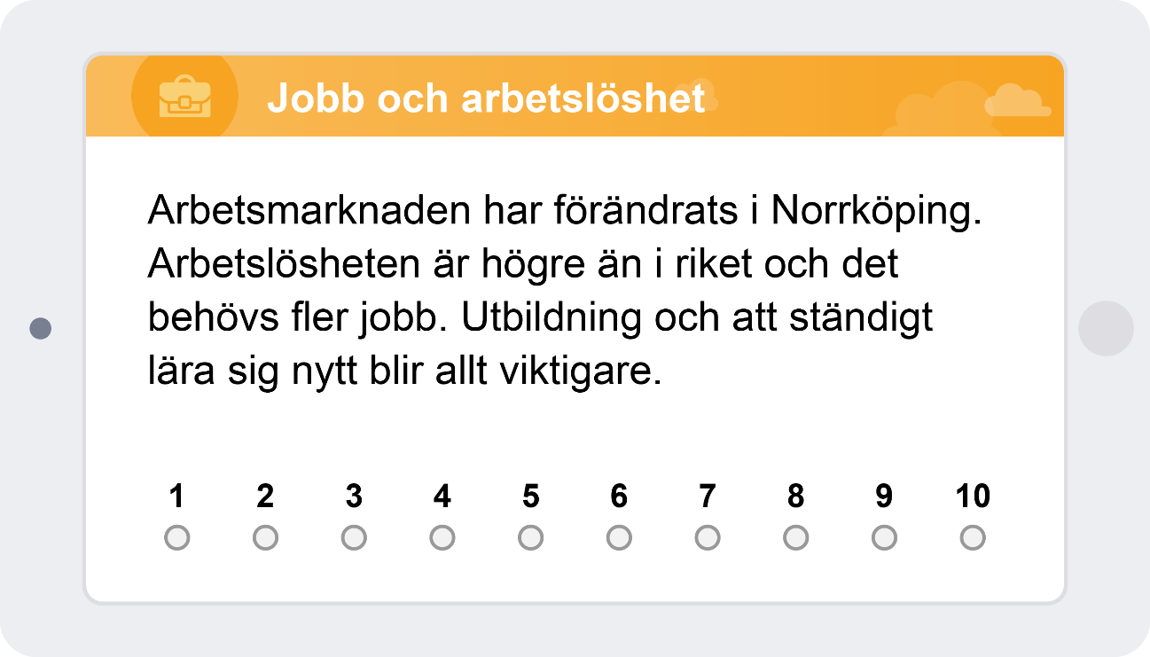
Hur mycket påverkar området den egna verksamheten?
Vi svarade på en skala från 1-10.
1=Inte alls, 10 = väldigt mycket

Slide 4






Hur mycket påverkar området den egna verksamheten?
Totalt resultat, alla 4188 svarande
Inte alls
Väldigt mycket
Befolkningsutveckling
Next:Norrköping
Jobb och arbetslöshet
Kompetensbehov
i kommunen
Teknikutveckling
Värderingar och
individualisering

Slide 5
Inte alls
Väldigt mycket
Totalt resultat
Norrköping Sciencepark
Arbetsmarknads- och vuxenutb
Utbildningskontoret
Socialkontoret
Vård- och omsorgskontoret
Hyresbostäder
Kultur- och fritidskontoret
Kommunstyrelsens kontor
Norrköping Visualisering
Norrevo Fastigheter
Stadsbyggnadskontoret
Tekniska kontoret
Bygg- och miljökontoret
Norrköping Vatten och Avfall
Upplev Norrköping
Jämförelse,
kontor och bolag

Slide 6
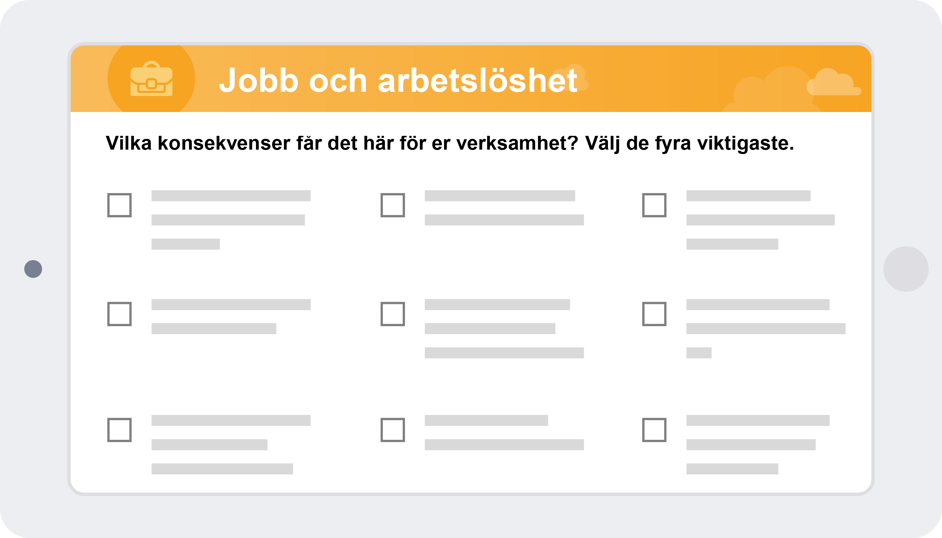
Vilka konsekvenser ger det här för den egna verksamheten?
Det fanns nio konsekvenser att välja på. Vi skulle välja de fyra viktigaste.

Slide 7
Viktigaste konsekvenser
Totalt resultat,
alla 4188 svarande

Slide 8
Jobb och arbetslöshet
Andel i procent
Motivera unga till högre utbildning
Underlätta företagsetableringar
Inspirera till nyföretagande
Få fler att klara gymnasiet
Relevant utbud av vuxenutbildning
Verka för mer universitetsutbildning och forskning i Norrköping
Ännu bättre service till företagen
Jobbanpassad svenskaundervisning
Tidiga insatser för barn med inlärningssvårigheter

Slide 9



Jobb och arbetslöshet
Andel i procent
Motivera unga till högre utbildning
Underlätta företagsetableringar
Inspirera till nyföretagande
Få fler att klara gymnasiet
Relevant utbud av vuxenutbildning
Verka för mer universitetsutbildning och forskning i Norrköping
Ännu bättre service till företagen
Jobbanpassad svenskaundervisning
Tidiga insatser för barn med inlärningssvårigheter
Få fler att klara gymnasiet
1

Slide 10
Jobb och arbetslöshet
Andel i procent
Motivera unga till högre utbildning
Underlätta företagsetableringar
Inspirera till nyföretagande
Få fler att klara gymnasiet
Relevant utbud av vuxenutbildning
Verka för mer universitetsutbildning och forskning i Norrköping
Ännu bättre service till företagen
Jobbanpassad svenskaundervisning
Tidiga insatser för barn med inlärningssvårigheter
2
Motivera unga till högre utbildning
Få fler att klara gymnasiet
1

Slide 11
Jobb och arbetslöshet
Andel i procent
Motivera unga till högre utbildning
Underlätta företagsetableringar
Inspirera till nyföretagande
Få fler att klara gymnasiet
Relevant utbud av vuxenutbildning
Verka för mer universitetsutbildning och forskning i Norrköping
Ännu bättre service till företagen
Jobbanpassad svenskaundervisning
Tidiga insatser för barn med inlärningssvårigheter
2
Motivera unga till högre utbildning
Få fler att klara gymnasiet
1
Tidiga insatser för barn med inlärningssvårigheter
3

Slide 12
Viktigaste konsekvenser
Jämförelse kontor och bolag för respektive konsekvens

Slide 13
Viktigaste konsekvenser Jobb och arbetslöshet
Motivera unga till högre utbildning
Andel i procent
0
20
40
60
80
100

Slide 14
Viktigaste konsekvenser Jobb och arbetslöshet
Underlätta företagsetableringar
Andel i procent
0
20
40
60
80
100

Slide 15
Viktigaste konsekvenser Jobb och arbetslöshet
Inspirera till nyföretagande
Andel i procent
0
20
40
60
80
100

Slide 16
Viktigaste konsekvenser Jobb och arbetslöshet
Få fler att klara gymnasiet
Andel i procent
0
20
40
60
80
100

Slide 17
Viktigaste konsekvenser Jobb och arbetslöshet
Relevant utbud av vuxenutbildning
Andel i procent
0
20
40
60
80
100

Slide 18
Viktigaste konsekvenser Jobb och arbetslöshet
Verka för mer universitetsutbildning och forskning
i Norrköping
Andel i procent
0
20
40
60
80
100

Slide 19
Viktigaste konsekvenser Jobb och arbetslöshet
Ännu bättre service till företagen
Andel i procent
0
20
40
60
80
100

Slide 20
Viktigaste konsekvenser Jobb och arbetslöshet
Jobbanpassad svenskaundervisning
Andel i procent
0
20
40
60
80
100

Slide 21
Viktigaste konsekvenser Jobb och arbetslöshet
Tidiga insatser för barn med inlärningssvårigheter
Andel i procent
0
20
40
60
80
100

Slide 22
Viktigaste konsekvenser
för varje kontor och bolag

Slide 23
Viktigaste konsekvenser Jobb och arbetslöshet
Totalt resultat, alla 4188 svarande
Andel i procent
0
20
40
60
80
100
Motivera unga till högre utbildning
Underlätta företagsetableringar
Inspirera till nyföretagande
Få fler att klara gymnasiet
Relevant utbud av vuxenutbildning
Verka för mer universitetsutbildning och forskning i Norrköping
Ännu bättre service till företagen
Jobbanpassad svenskaundervisning
Tidiga insatser för barn med inlärningssvårigheter
2
1
3

Slide 24
Viktigaste konsekvenser Jobb och arbetslöshet
Arbetsmarknads- och vuxenutbildningskontoret
Andel i procent
0
20
40
60
80
100
Motivera unga till högre utbildning
Underlätta företagsetableringar
Inspirera till nyföretagande
Få fler att klara gymnasiet
Relevant utbud av vuxenutbildning
Verka för mer universitetsutbildning och forskning i Norrköping
Ännu bättre service till företagen
Jobbanpassad svenskaundervisning
Tidiga insatser för barn med inlärningssvårigheter
3
1
2

Slide 25
Viktigaste konsekvenser Jobb och arbetslöshet
Bygg- och miljökontoret
Andel i procent
0
20
40
60
80
100
Motivera unga till högre utbildning
Underlätta företagsetableringar
Inspirera till nyföretagande
Få fler att klara gymnasiet
Relevant utbud av vuxenutbildning
Verka för mer universitetsutbildning och forskning i Norrköping
Ännu bättre service till företagen
Jobbanpassad svenskaundervisning
Tidiga insatser för barn med inlärningssvårigheter
2
1
3

Slide 26
Viktigaste konsekvenser Jobb och arbetslöshet
Kommunstyrelsens kontor
Andel i procent
0
20
40
60
80
100
Motivera unga till högre utbildning
Underlätta företagsetableringar
Inspirera till nyföretagande
Få fler att klara gymnasiet
Relevant utbud av vuxenutbildning
Verka för mer universitetsutbildning och forskning i Norrköping
Ännu bättre service till företagen
Jobbanpassad svenskaundervisning
Tidiga insatser för barn med inlärningssvårigheter
1
2
3

Slide 27
Viktigaste konsekvenser Jobb och arbetslöshet
Kultur- och fritidskontoret
Andel i procent
0
20
40
60
80
100
Motivera unga till högre utbildning
Underlätta företagsetableringar
Inspirera till nyföretagande
Få fler att klara gymnasiet
Relevant utbud av vuxenutbildning
Verka för mer universitetsutbildning och forskning i Norrköping
Ännu bättre service till företagen
Jobbanpassad svenskaundervisning
Tidiga insatser för barn med inlärningssvårigheter
1
3
2

Slide 28
Viktigaste konsekvenser Jobb och arbetslöshet
Socialkontoret
Andel i procent
0
20
40
60
80
100
Motivera unga till högre utbildning
Underlätta företagsetableringar
Inspirera till nyföretagande
Få fler att klara gymnasiet
Relevant utbud av vuxenutbildning
Verka för mer universitetsutbildning och forskning i Norrköping
Ännu bättre service till företagen
Jobbanpassad svenskaundervisning
Tidiga insatser för barn med inlärningssvårigheter
2
3
1

Slide 29
Viktigaste konsekvenser Jobb och arbetslöshet
Stadsbyggnadskontoret
Andel i procent
0
20
40
60
80
100
Motivera unga till högre utbildning
Underlätta företagsetableringar
Inspirera till nyföretagande
Få fler att klara gymnasiet
Relevant utbud av vuxenutbildning
Verka för mer universitetsutbildning och forskning i Norrköping
Ännu bättre service till företagen
Jobbanpassad svenskaundervisning
Tidiga insatser för barn med inlärningssvårigheter
2
1
2
2

Slide 30
Viktigaste konsekvenser Jobb och arbetslöshet
Tekniska kontoret
Andel i procent
0
20
40
60
80
100
Motivera unga till högre utbildning
Underlätta företagsetableringar
Inspirera till nyföretagande
Få fler att klara gymnasiet
Relevant utbud av vuxenutbildning
Verka för mer universitetsutbildning och forskning i Norrköping
Ännu bättre service till företagen
Jobbanpassad svenskaundervisning
Tidiga insatser för barn med inlärningssvårigheter
1
2
3

Slide 31
Viktigaste konsekvenser Jobb och arbetslöshet
Utbildningskontoret
Andel i procent
0
20
40
60
80
100
Motivera unga till högre utbildning
Underlätta företagsetableringar
Inspirera till nyföretagande
Få fler att klara gymnasiet
Relevant utbud av vuxenutbildning
Verka för mer universitetsutbildning och forskning i Norrköping
Ännu bättre service till företagen
Jobbanpassad svenskaundervisning
Tidiga insatser för barn med inlärningssvårigheter
2
3
1

Slide 32
Viktigaste konsekvenser Jobb och arbetslöshet
Vård- och omsorgskontoret
Andel i procent
0
20
40
60
80
100
Motivera unga till högre utbildning
Underlätta företagsetableringar
Inspirera till nyföretagande
Få fler att klara gymnasiet
Relevant utbud av vuxenutbildning
Verka för mer universitetsutbildning och forskning i Norrköping
Ännu bättre service till företagen
Jobbanpassad svenskaundervisning
Tidiga insatser för barn med inlärningssvårigheter
1
2
3

Slide 33
Viktigaste konsekvenser Jobb och arbetslöshet
Hyresbostäder
Andel i procent
0
20
40
60
80
100
Motivera unga till högre utbildning
Underlätta företagsetableringar
Inspirera till nyföretagande
Få fler att klara gymnasiet
Relevant utbud av vuxenutbildning
Verka för mer universitetsutbildning och forskning i Norrköping
Ännu bättre service till företagen
Jobbanpassad svenskaundervisning
Tidiga insatser för barn med inlärningssvårigheter
1
3
2

Slide 34
Viktigaste konsekvenser Jobb och arbetslöshet
Norrevo Fastigheter
Andel i procent
0
20
40
60
80
100
Motivera unga till högre utbildning
Underlätta företagsetableringar
Inspirera till nyföretagande
Få fler att klara gymnasiet
Relevant utbud av vuxenutbildning
Verka för mer universitetsutbildning och forskning i Norrköping
Ännu bättre service till företagen
Jobbanpassad svenskaundervisning
Tidiga insatser för barn med inlärningssvårigheter
3
2
1

Slide 35
Viktigaste konsekvenser Jobb och arbetslöshet
Norrköping Science Park
Andel i procent
0
20
40
60
80
100
Motivera unga till högre utbildning
Underlätta företagsetableringar
Inspirera till nyföretagande
Få fler att klara gymnasiet
Relevant utbud av vuxenutbildning
Verka för mer universitetsutbildning och forskning i Norrköping
Ännu bättre service till företagen
Jobbanpassad svenskaundervisning
Tidiga insatser för barn med inlärningssvårigheter
1
1
1
1

Slide 36
Viktigaste konsekvenser Jobb och arbetslöshet
Norrköping Vatten och Avfall
Andel i procent
0
20
40
60
80
100
Motivera unga till högre utbildning
Underlätta företagsetableringar
Inspirera till nyföretagande
Få fler att klara gymnasiet
Relevant utbud av vuxenutbildning
Verka för mer universitetsutbildning och forskning i Norrköping
Ännu bättre service till företagen
Jobbanpassad svenskaundervisning
Tidiga insatser för barn med inlärningssvårigheter
2
3
1

Slide 37
Viktigaste konsekvenser Jobb och arbetslöshet
Norrköping Visualisering
Andel i procent
0
20
40
60
80
100
Motivera unga till högre utbildning
Underlätta företagsetableringar
Inspirera till nyföretagande
Få fler att klara gymnasiet
Relevant utbud av vuxenutbildning
Verka för mer universitetsutbildning och forskning i Norrköping
Ännu bättre service till företagen
Jobbanpassad svenskaundervisning
Tidiga insatser för barn med inlärningssvårigheter
1
3
1

Slide 38
Viktigaste konsekvenser Jobb och arbetslöshet
Upplev Norrköping
Andel i procent
0
20
40
60
80
100
Motivera unga till högre utbildning
Underlätta företagsetableringar
Inspirera till nyföretagande
Få fler att klara gymnasiet
Relevant utbud av vuxenutbildning
Verka för mer universitetsutbildning och forskning i Norrköping
Ännu bättre service till företagen
Jobbanpassad svenskaundervisning
Tidiga insatser för barn med inlärningssvårigheter
2
1
2

Slide 39
Alla ytterligare konsekvenser redovisas gemensamt för alla kontor och bolag på framtid.norrkoping.se

Slide 40

framtid.norrkoping.se

